Slide 1
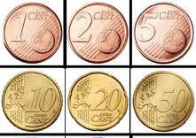
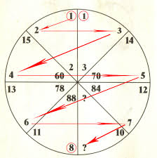
Postupnosti a rady čísel
RNDr. Marcela Mozoľová GymnáziumJ.G.Tajovského Banská Bystrica

Slide 2
Postupnosť
elementárne poznatky v starom Egypte, Babylone, Číne a antickom Grécku (Euklides, Archimedes)
rozvoj súčasnej teórie od 17. storočia
(L.A.Cauchy–podrobné úvahy o limitách)

Slide 3
Definícia postupnosti
funkcia definovaná na množine všetkých prirodzených čísel N = {1,2,3,...,n,...}
alebo jej podmnožine typu {1,2,3,....k}
D(f) = N nekonečná postupnosť
D(f) $⊂$ N konečná postupnosť
Hodnoty funkcie, ktorá je postupnosťou –
členy postupnosti

Slide 4
Členy postupnosti
Doplňte do tabuľky chýbajúce čísla
n | 1 | 2 | 3 | 4 | 5 | 6 | 7 | 8
n! | 1 | 2 |  | 24
6 120 720 5 040 40 320
R

Slide 5
Členy postupnosti
Funkčnú hodnotu postupnosti a priradenú číslu n ∈ N označujeme $a_{n}$ a nazývame
n-tý člen postupnosti

Slide 6
Určenie postupnosti
vypísaním členov
tabuľkou
vzorcom pre n-tý člen
rekurentne
grafom

Slide 7
vypísaním členov
napr.:
1, 3, 5, 7, 9 alebo
a₁=1, a₂= 3, a₃= 5, a₄= 7, a₅ = 9
napr.:
-1, 2, -3, 4, -5

Slide 8
tabuľkou
napr.:
napr.:
n | 1 | 2 | 3 | 4 | 5
a_{n}=2n-1 | 1 | 3 | 5 | 7 | 9
n | 1 | 2 | 3 | 4 | 5
a_{n}=2^{-n} | 0,5 | 0,25 | $$\frac{1}{8}$$ | $$\frac{1}{16}$$ | $$\frac{1}{32}$$

Slide 9
vzorcom pre n-tý člen
napr.: a_{n} = 2n-1 alebo {2n-1} ∞ n=1
napr.: a_{n} = (-1)^{n} alebo {(-1)^{n} } ∞ ^{n=1}

Slide 10
rekurentne
z lat.slova „ bežať späť“
daný je aspoň jeden konkrétny člen
a vzťah medzi niekoľkými po sebe
idúcimi členmi
napr.: a₁ = 1 a_{n+1}= a_{n} + 2
napr. a₁ = 1; a₂ = 2; a_{n+1}= 2a_{n} – a_{n-1}

Slide 11
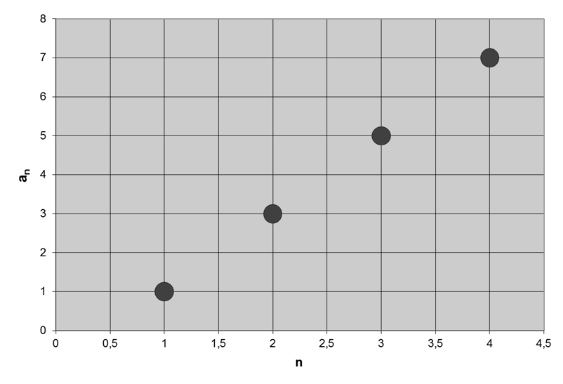
grafom
^{Graf postupnosti je}
^{množina izolovaných bodov}

Slide 12
Fibonacciho postupnosť
0 1 1 2 3 5 8 13 21 34 55 89 ...
Členy postupnosti vznikajú sčítaním predchádzajúcich dvoch
0 + 1 = 1 2 + 3 = 5
1 + 1 = 2 3 + 5 =
1 + 2 = 3 5 + =
nekonečná postupnosť, môžeme ju vyjadriť rekurentne: a₁=0; a₂=1; a_{n} + a_{n+1} = a_{n+2}
doplňte otázniky

Slide 13
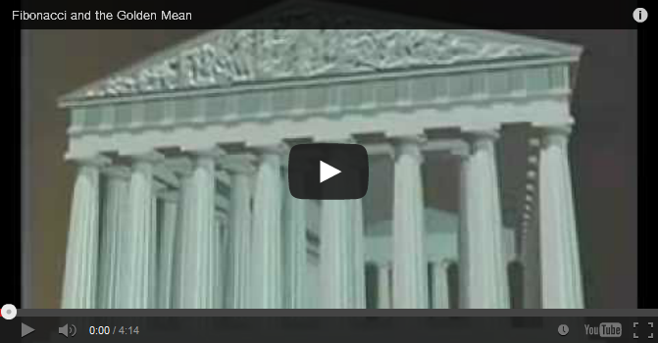
Video

Slide 14
Príklady
Príklad 1
Príklad 2

Slide 15
Príklad 1
Daná je postupnosť $\frac{1}{3};$ $\frac{2}{9}; \frac{3}{27}; \frac{4}{81}; \frac{5}{243}; \frac{6}{729};…$
Určte vzorec pre n-tý člen.
Riešenie:
Čitateľ: 1, 2, 3, 4, 5, ... n
Menovateľ: ${3=3}^{1},{9=3}^{2},$ ${27=3}^{3},$ ${81=3}^{4},$ ${243=3}^{5},$... ${ 3}^{n}$
$a_{n }=\frac{n}{3^{n}}$

Slide 16
Príklad 2
Daná je postupnosť $\left\{\log{{10}^{n}}\right\}$
Určte rekurentné určenie tejto postupnosti.
Riešenie:
$a_{n}=\log{{10}^{n}}$ $\frac{a_{n+1}}{a_{n}}=\frac{\left(n+1\right)∙log10}{n∙log10}=\frac{n+1}{n}$
$a_{n+1}=\log{{10}^{n+1} }$
$a_{n+1}=\frac{n+1}{n}∙a_{n}; a_{1}=1$

Slide 17
Ďakujem za pozornosť
Koniec

